Slide 1
كلية الفنون التطبيقية قسم تك الملابس والموضة
الفرقة الأولي
مادة طبيعة المنسوجات
اعداد أ.م.د./ أحمد الشيخ

Slide 2
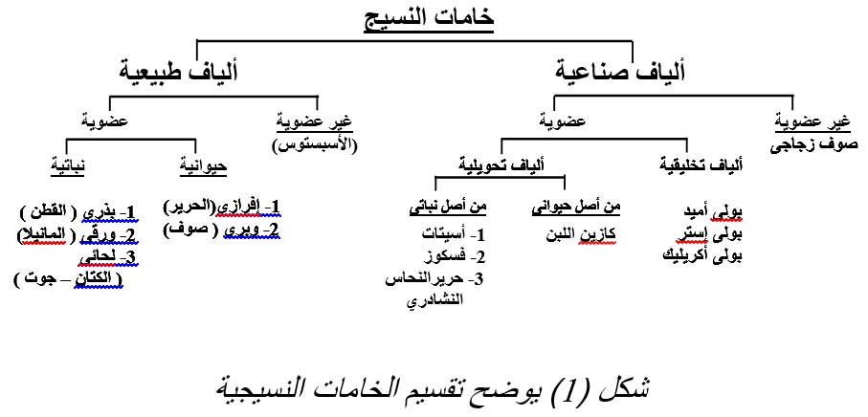

Slide 3
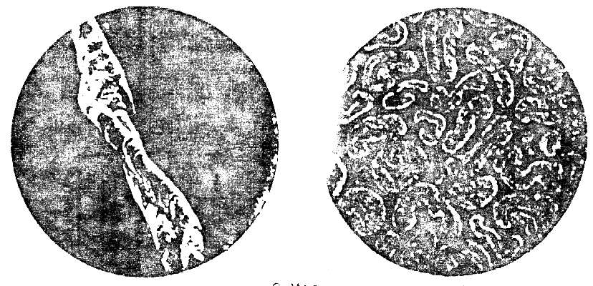
الخامات الطبيعية النباتية
1- القطن

Slide 4
خواص القطن:
دقة الشعيرات - متانة الشعيرات - كثافة الشعيرات - تأثير الحرارة - تأثير ضوء الشمس - تأثير البكتريا - تأثير المواد الكيميائية (الاحماض – القلويات – المواد المؤكسدة).
الاستخدام النهائي للقطن:

Slide 5
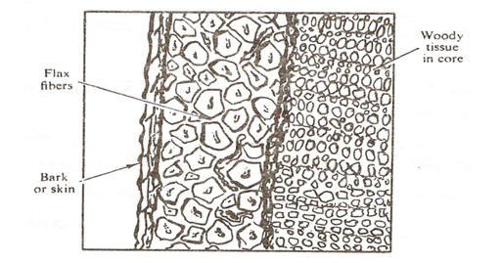
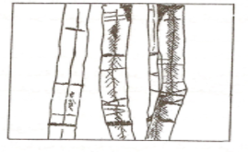
2- الكتان:

Slide 6
خواص الكتان:
دقة الشعيرات - متانة الشعيرات - كثافة الشعيرات - تأثير الحرارة - تأثير ضوء الشمس - تأثير البكتريا - تأثير المواد الكيميائية (الاحماض – القلويات – المواد المؤكسدة).
الاستخدام النهائي للكتان:

Slide 7
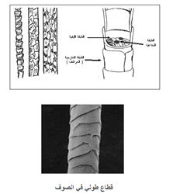
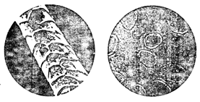
الخامات الطبيعية الحيوانية
3- الصوف:

Slide 8
خواص الصوف:
دقة الشعيرات - متانة الشعيرات - كثافة الشعيرات - تأثير الحرارة - تأثير ضوء الشمس - تأثير البكتريا - تأثير المواد الكيميائية (الاحماض – القلويات – المواد المؤكسدة).
الاستخدام النهائي للصوف:

Slide 9
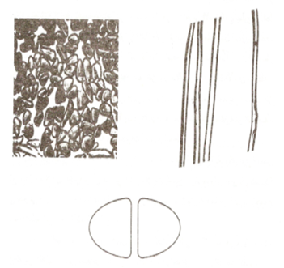
4- الحرير الطبيعي:

Slide 10
خواص الحرير:
دقة الشعيرات - متانة الشعيرات - كثافة الشعيرات - تأثير الحرارة - تأثير ضوء الشمس - تأثير البكتريا - تأثير المواد الكيميائية (الاحماض – القلويات – المواد المؤكسدة).
الاستخدام النهائي للحرير:

Slide 11
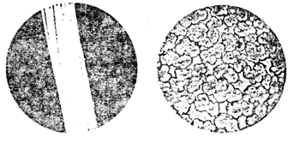
الخامات التحويلية
5- رايون الفسكوز:

Slide 12
خواص رايون الفسكوز:
دقة الشعيرات - متانة الشعيرات - كثافة الشعيرات - تأثير الحرارة - تأثير ضوء الشمس - تأثير البكتريا - تأثير المواد الكيميائية (الاحماض – القلويات – المواد المؤكسدة).
الاستخدام النهائي للفسكوز:

Slide 13
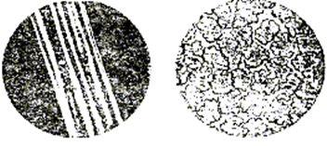
6- رايون الاسيتات:

Slide 14
خواص رايون الاسيتات:
دقة الشعيرات - متانة الشعيرات - كثافة الشعيرات - تأثير الحرارة - تأثير ضوء الشمس - تأثير البكتريا - تأثير المواد الكيميائية (الاحماض – القلويات – المواد المؤكسدة).
الاستخدام النهائي للاسيتات:

Slide 15
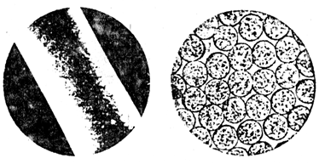
الخامات الصناعية (التخليقية)
7- البولي أميد (النايلون):

Slide 16
خواص البولي أميد:
دقة الشعيرات - متانة الشعيرات - كثافة الشعيرات - تأثير الحرارة - تأثير ضوء الشمس - تأثير البكتريا - تأثير المواد الكيميائية (الاحماض – القلويات – المواد المؤكسدة).
الاستخدام النهائي للنايلون:

Slide 17
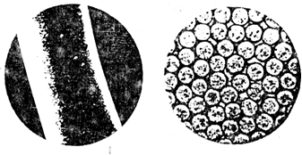
8- البولي استر (بوليستر):

Slide 18
خواص البولي استر:
دقة الشعيرات - متانة الشعيرات - كثافة الشعيرات - تأثير الحرارة - تأثير ضوء الشمس - تأثير البكتريا - تأثير المواد الكيميائية (الاحماض – القلويات – المواد المؤكسدة).
الاستخدام النهائي للبوليستر:

Slide 19
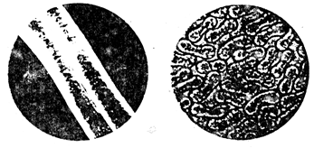
9- البولي أكريليك:

Slide 20
خواص البولي أكريليك:
دقة الشعيرات - متانة الشعيرات - كثافة الشعيرات - تأثير الحرارة - تأثير ضوء الشمس - تأثير البكتريا - تأثير المواد الكيميائية (الاحماض – القلويات – المواد المؤكسدة).
الاستخدام النهائي للبولي أكريليك:

Slide 21
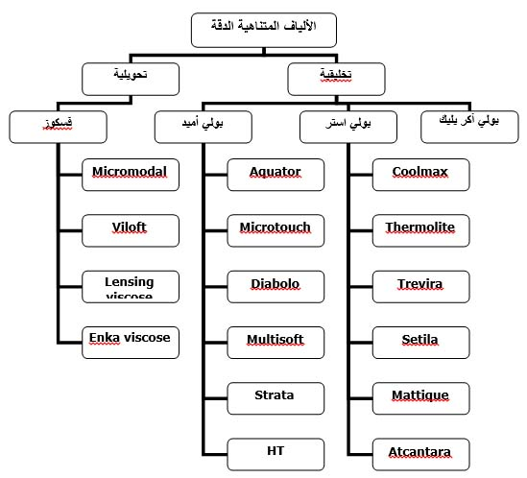

Slide 22
الأقمشة ذات الوظيفة:
أقمشة مصنعة من خيوط Cool Max:
أقمشة مصنعة من خيوط Thermolite:
أقمشة Airstripe:
أقمشة Dermizax:
أقمشة Goro-Tex:
أقمشة Entrant GI:
أقمشة Entrant GII:

Slide 23
التقنيات المستخدمة في إنتاج الأقمشة:
أولا"- الغزل:
تأثير نوع الغزل:
تأثير معامل البرم:
تأثير نمرة الخيوط:

Slide 24
ثانيا"- أسلوب التعاشق:
أ- أسلوب الأقمشة المنسوجة:
تأثير الكثافة النسيجية:
تأثير مقدار التقلص (التشريب):
تأثير نوع التركيب النسجي:

Slide 25
ثانيا"- أسلوب التعاشق:
ب- أسلوب الأقمشة غير المنسوجة:
تأثير وزن المتر المربع من الشعيرات:
تأثير كثافة الإبر:
تأثير مقدار اختراق الإبر:

Slide 26
ثانيا"- أسلوب التعاشق:
ج- أسلوب الأقمشة المتشابكة (التريكو):
تأثير طول الغرزة:
تأثير التركيب النسجي:

Slide 27
THANK YOU

